Slide 1

OpenStreetMap a kvalita dat
Marián Kyral
(Česká OpenStreetMap komunita)
Geoinformatics 2014
12. 6. 2014

Slide 2
OpenStreetMap a kvalita dat
O OpenStreetMap
Kontrola kvality?
Jak na kvalitní mapu
Nástroje pro kontrolu kvality dat

Slide 3
O OpenStreetMap
Mapová Wikipedie
Tvořena dobrovolníky z celého světa
  Dobrovolníci dělají jen to co je baví a zajímá
  Neustále se mění
Části:
  Databáze
  API
  Wiki
  Základní mapa + další vrstvy (cyklo, dopravní, humanitární)
Notes:
Mapují hlavně okolí svého bydliště
Turistické / cyklistické trasy
Speciality jako je železnice a energetická soustava

Slide 4
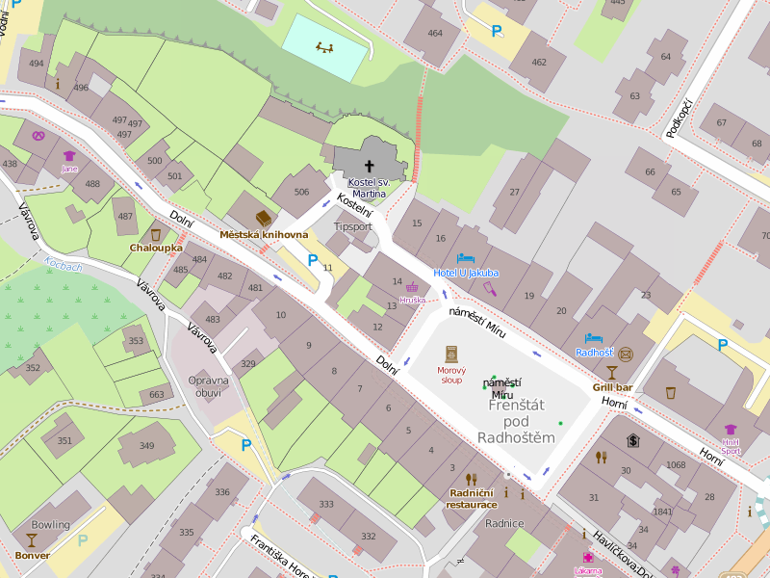
Zmapováno

Slide 5
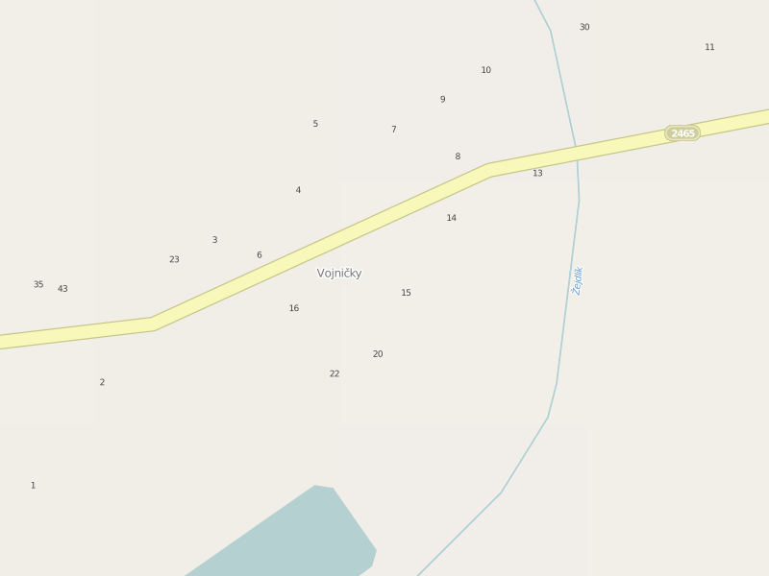
Nezmapováno

Slide 6
Kontrola kvality?
OpenStreetMap
nemá
oddělení pro kontrolu kvality.

Slide 7
Data Working Group
Zmocněna nadací OpenStreetMap
Řeší (nad rámec běžných možností komunity)
  Porušení licence
  Spory
  Vandalství
  Neschválené masivní automatické editace
  Neschválené importy

Slide 8
Kontrola kvality?
Kdo tedy kontroluje kvalitu?
  Uživatelé a editoři

Slide 9
Vlastnosti kvalitní mapy
Mapa by měla být:
  Kompletní
    Různé pohledy na kompletnost mapy
  Přesná
    Mapa odpovídá realitě

Slide 10
Jak na kvalitní mapy?
Potřebujeme:
  Kvalitní podklady
    Co nejaktuálnější
    Co nejpřesnější
    Co nejpodrobnější
  Kvalitního editora
    Zná a řídí se dohodnutými způsoby zakreslování
    V případě potřeby vyrazí do terénu ověřit danou skutečnost
    Kontroluje po sobě svou práci
  Uživatele, který bude hlásit nebo opravovat chyby

Slide 11
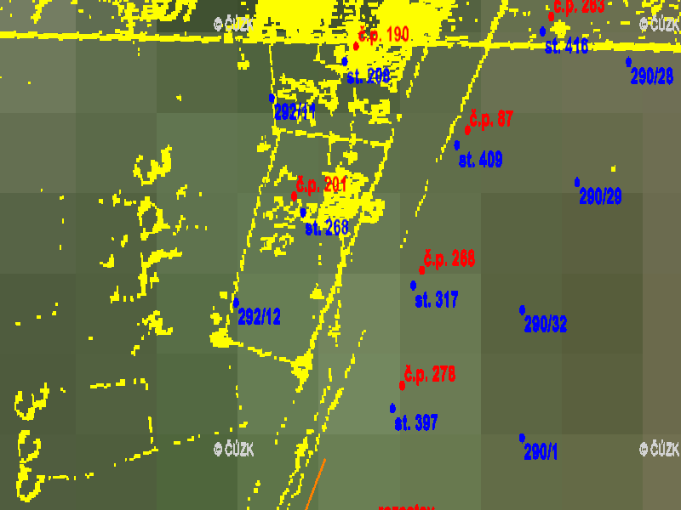
Kvalitní podklad ;-)

Slide 12
Druhy podkladů 1/2
Vlastní záznamy gpx tras
  Preferovaný způsob získávání dat v OSM
  Nejaktuálnější
  V některých terénech velmi nepřesné
Satelitní a jiné rastrové podklady
  Satelitní mapy Bingu, Katastrální mapa ČÚZK
  Nekompletní pokrytí
  Přesnost není všude stejná
  Data mohou být zastaralá

Slide 13
Druhy podkladů 2/2
Digitální data (RÚIAN, dibavod,...)
  Vhodná pro import
  Mohou být nepřesná, zastaralá a mohou obsahovat chyby.
  Velmi přísná pravidla pro import do OSM.
  Import je potřeba zkontrolovat, sloučit duplicity a vyčistit nepřesnosti.
  Dle typu importu (jednorázový, průběžný) je potřeba vyřešit aktualizaci dat.

Slide 14
Bug vs. Error
Bug (faktická chyba)
  Chyba, nepřesnost nebo zastaralá informace
  (chybějící cesta, zrušená prodejna, zbouraný dům...)
Error (logická nebo sémantická chyba)
  Chyba v datech (překrývající se budovy, křížení cest bez společného bodu, neuzavřené polygony...)
  Překlep při editaci

Slide 15
Nástroje
Hlášení chyb
Detekce chyb
Sledování změn
Analýza dat a historie

Slide 16
Hlášení chyb
OSM notes
MapDust

Slide 17
OSM poznámky 1/3
Náhrada OpenStreetBugs
Přímo dostupné z mapy na openstreetmap.org
Jednoduché a rychlé vložení poznámky
Plugin do JOSM

Slide 18
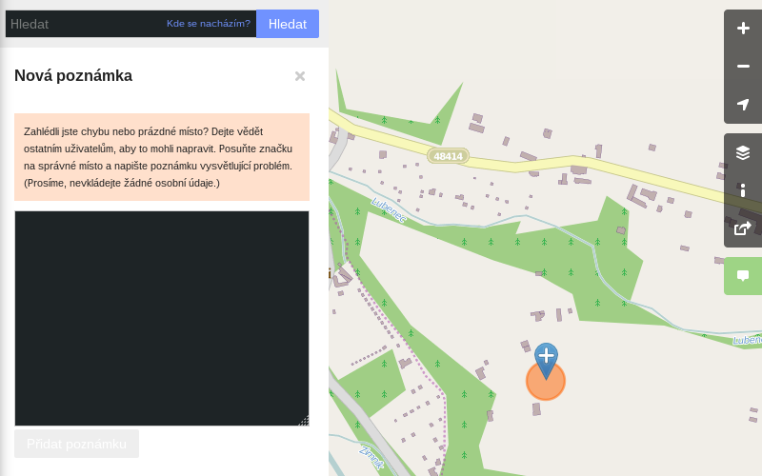
OSM poznámky 2/3

Slide 19
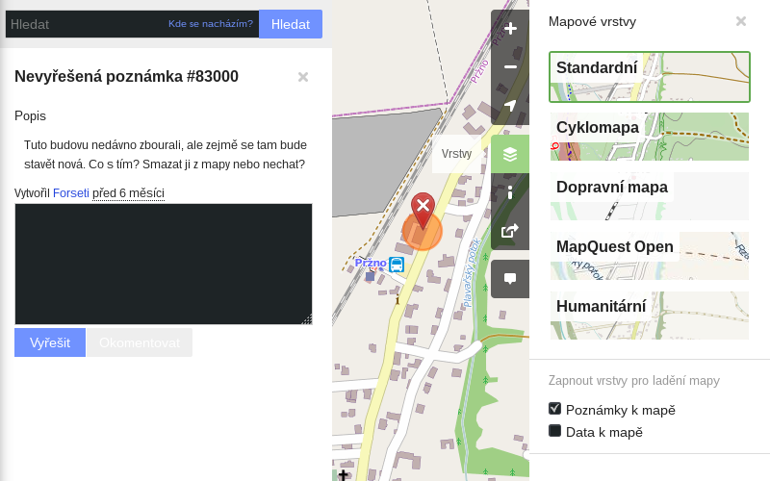
OSM poznámky 3/3

Slide 20
MapDust 1/2
http://www.mapdust.com/
Externí nástroj pro reportování chyb do OSM
Původem z Německa
U nás nepříliš používáno
Plugin do JOSM

Slide 21
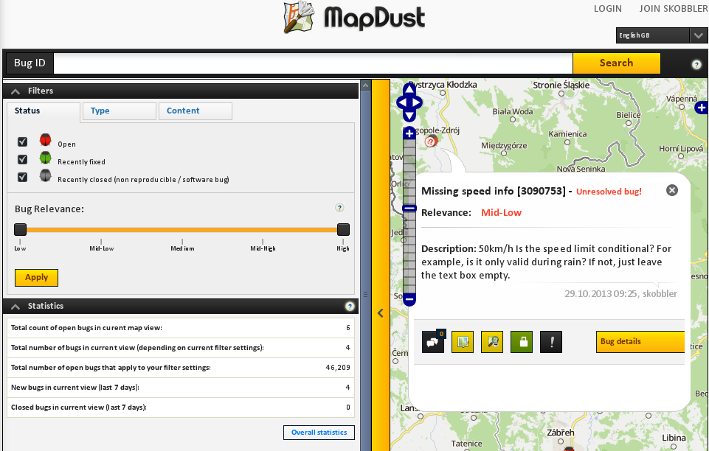
MapDust 2/2

Slide 22
Detekce chyb
Validační plugin pro JSOM
Keep Right
OverPass Turbo

Slide 23
Validace v editoru JOSM 1/2
Původně plugin, dnes součást editoru JOSM
Standardně se pouští před odesláním změn na OSM server a kontroluje pouze změněné objekty
Lze spustit kompletní kontrolu pro aktuálně staženou oblast
Pouze informativní, nebrání uložení chybných dat to OSM
Široce konfigurovatelné – možnost definovat vlastní kontroly

Slide 24
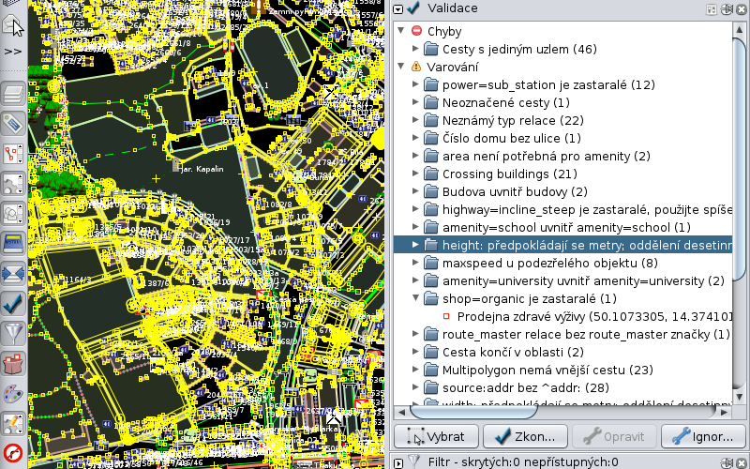
Validace v editoru JOSM 2/2

Slide 25
Keep Right 1/2
http://keepright.at
Automatická detekce potencionálních chyb
Mnoho testů:
  neuzavřené plochy
  chybějící tagy
  bod zájmu bez jména a další
Možnost rovnou problém vyřešit
RSS feed s nově detekovanými problémy

Slide 26
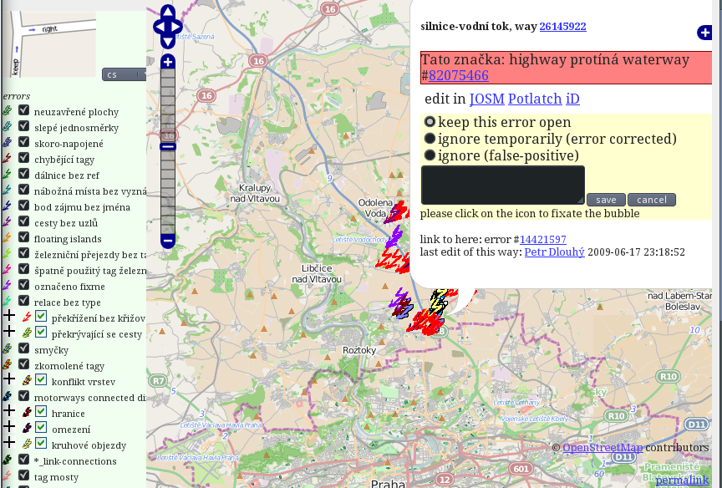
Keep Right 2/2

Slide 27
OverPass turbo 1/2
http://overpass-turbo.eu/
Web nástroj pro dolování dat z OSM
Dotaz je potřeba zadat pomocí OverPass API
  http://wiki.openstreetmap.org/wiki/Overpass_API
  K dispozici je jednoduchý průvodce
Výsledek lze exportovat do mnoha formátů:
  Obrázek, GeoJSON, GPX, KML, OSM a dále s ním pracovat
Použité dotazy lze uložit a znova použít

Slide 28
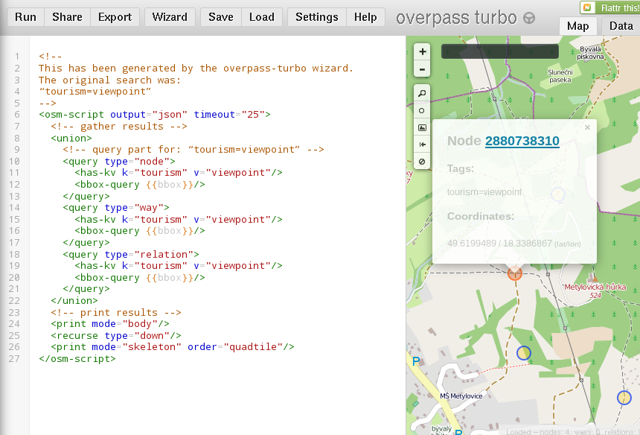
OverPass turbo 2/2

Slide 29
Analýza a sledování změn
WhoDidIt?
  http://zverik.osm.rambler.ru/whodidit/
  Analyzátor změnových souborů OpenStreetMap
  Možnost vygenerovat RSS link
ITO osm mapper
  http://www.itoworld.com/product/osm/map
  Vizualizace změn za definované období
  Nutná registrace
  Možnost vygenerovat RSS link

Slide 30
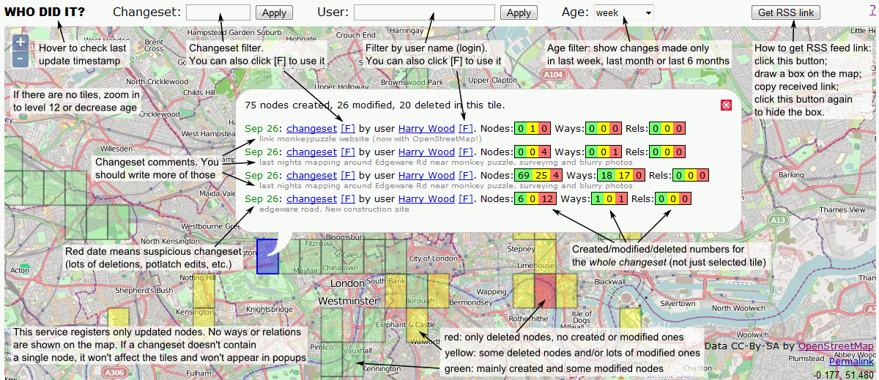
Who Did It?

Slide 31
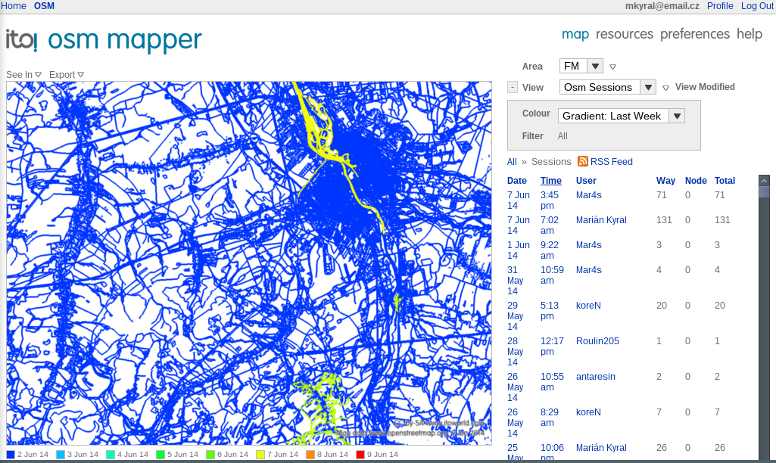
ITO osm mapper

Slide 32
Taginfo 1/4
http://taginfo.openstreetmap.org
http://taginfo.openstreetmap.cz (ČR)
Nástroj agregující značky použité v OSM
  Umožňuje prohledávání a zobrazování agregovaných dat
  Nejčastěji používané hodnoty
  Nejčastěji používané kombinace značek
  Zobrazení chyb a překlepů – mají minimum výskytů

Slide 33
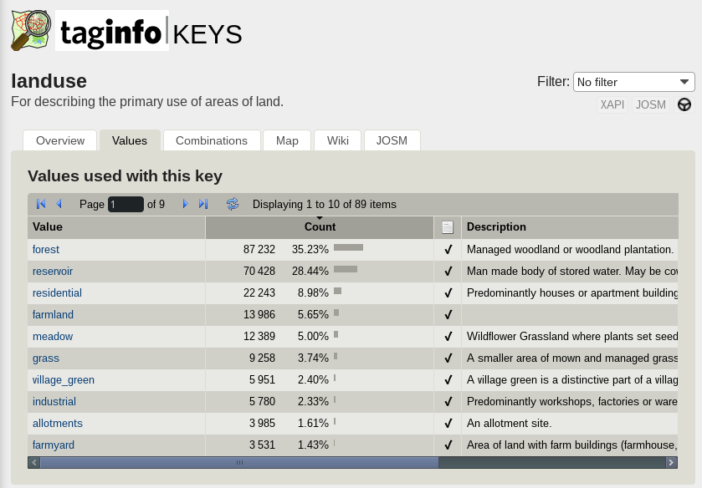
Taginfo 2/4 (hodnoty)

Slide 34
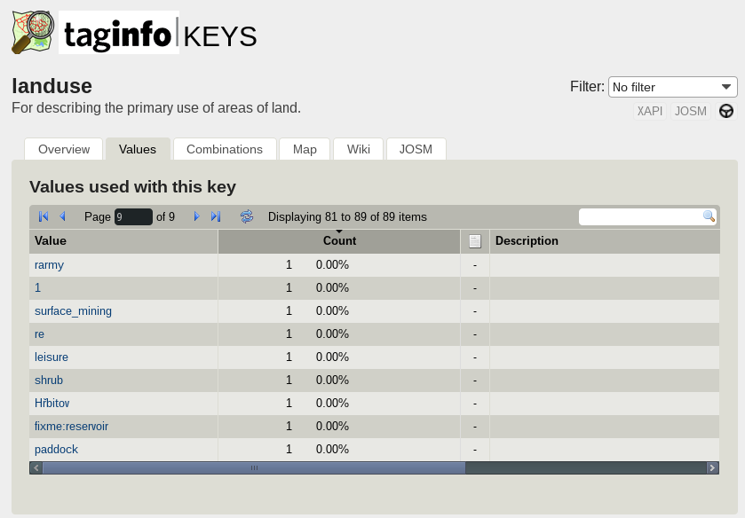
Taginfo 3/4 (min. použití)

Slide 35
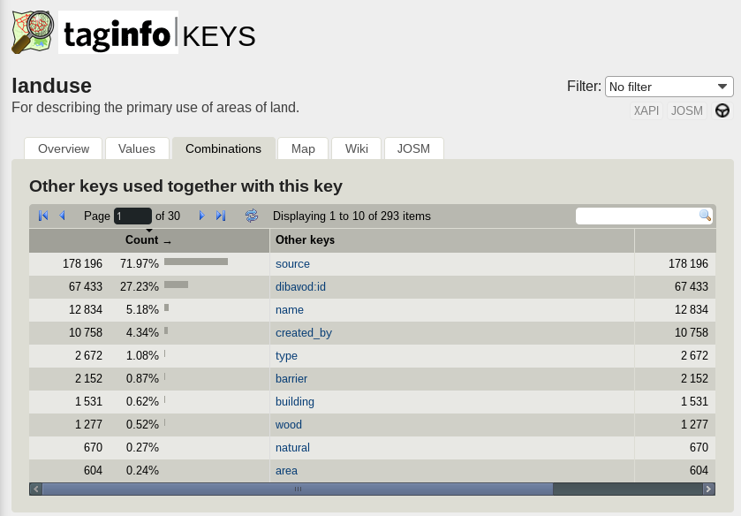
Taginfo 4/4 (kombinace)

Slide 36
Další nástroje
Vše? Ale kdepak. Ani zdaleka ne.
http://wiki.openstreetmap.org/wiki/Quality_Assurance

Slide 37
Děkuji za pozornost
Marián Kyral
mkyral@email.cz

